Slide 1
SISTEM DE CONTROL TERMIC AL UNEI CLĂDIRI ÎN SCOPUL MINIMIZĂRII CONSUMULUI ENERGETIC
ANALIZA SISTEMELOR INFORMAȚIONALE ȘI PROIECTAREA SISTEMELOR INFORMATICE
STUDENT: ANDREI MARINESCU
FACULTATEA: HIDROTEHNICĂ, SPECIALIZARE: AIA
ANUL: IV, GRUPA 1

Slide 2

CUPRINS
Introducere
State-of-the-art
Tehnologii folosite
Funcționalități proiectate
Arhitectura sistemului
Scenarii de utilizare
Implementarea proiectului prin metode Agile
Demo produs
Concluzii și dezvoltări ulterioare

Slide 3

Introducere
În prezent, eficiența energetică în clădiri este crucială pentru combaterea schimbărilor climatice și reducerea costurilor energetice. Astfel, există o cerere crescută pentru soluții de control termic care să optimizeze consumul de energie electrică și să reducă impactul asupra mediului. Proiectul vizează dezvoltarea unei soluții eficiente pentru monitorizarea și controlul sistemului termic al unei clădiri, cu accent pe reducerea consumului de energie electrică.
Prin implementarea unui sistem automat de control, prin predicție, și a unei interfețe intuitive, se urmărește optimizarea funcționării în timp real, reducând consumul de energie fără a afecta confortul termic al ocupanților.

Slide 4

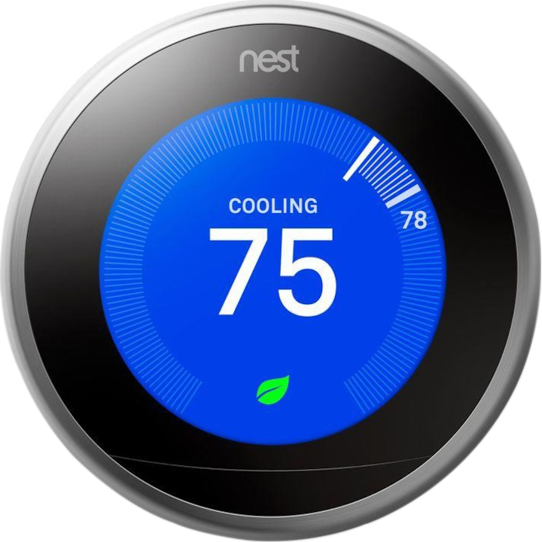
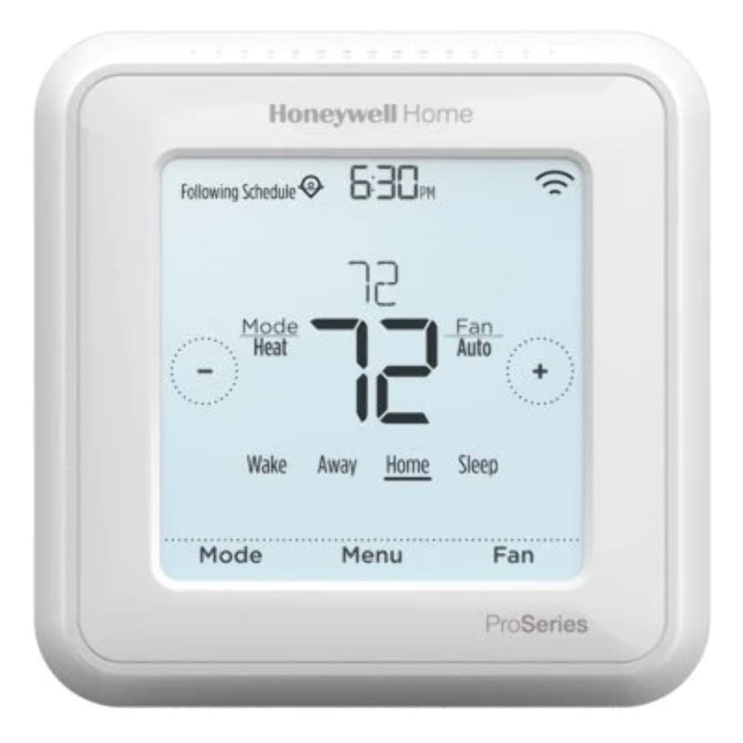
State-of-the-art
Nest Learning Thermostat: termostat inteligent care învață preferințele utilizatorului și își ajustează automat programul pentru a economisi energie. Utilizatorul poate programa temperaturi specifice pentru diferite momente ale zilei și săptămânii, iar termostatul poate ajusta automat temperatura în funcție de aceste preferințe
Honeywell Lyric T6 Pro Wi-Fi Thermostat: acest termostat oferă programare personalizată a temperaturii, control de la distanță prin Wi-Fi și integrare cu asistenți vocali. Poate ajusta temperatura în funcție de prezența sau absența utilizatorului pentru a economisi energie.
Fig. 1 – Termostat Nest
Fig. 2 – Termostat Honeywell

Slide 5
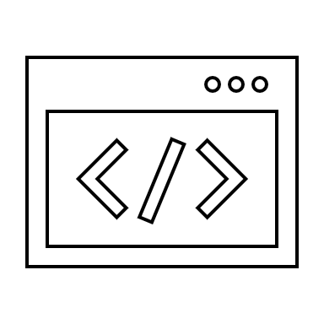



Tehnologii folosite
PARTEA SOFTWARE
Geany, ca editor de text cu interfață grafică (GUI), reprezintă o alegere populară pentru mulți dezvoltatori datorită naturii sale gratuite și open-source. Utilizând bibliotecile Scintilla și GTK, acesta oferă un set de funcționalități de bază care să acopere necesitățile esențiale ale unui mediu de dezvoltare integrat (IDE).
Firebase este o suită extinsă de servicii cloud dezvoltată de Google, oferind un set cuprinzător de instrumente și servicii pentru dezvoltarea, gestionarea și scalarea aplicațiilor web și mobile.
Python, este un limbaj de programare dinamic care este larg utilizat datorită simplității sintaxei, versatilității și puterii sale, servind diverse domenii precum dezvoltarea web, științifică și de divertisment.
Fig. 3 - Geany
Fig. 4 - Firebase
Fig. 5 – Python

Slide 6

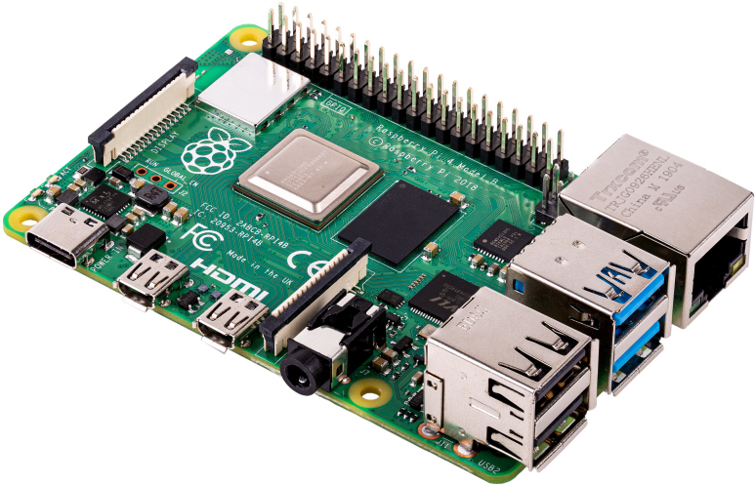
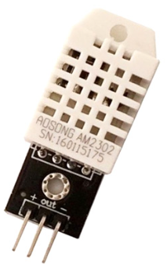
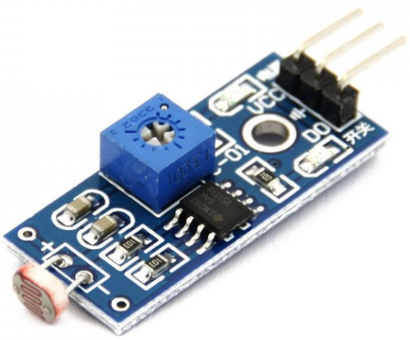
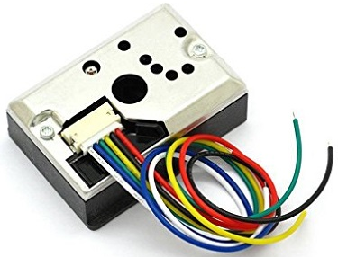
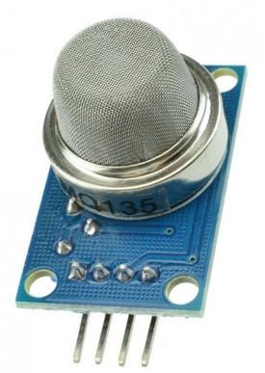
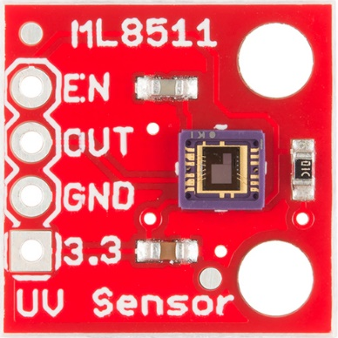
Tehnologii folosite
PARTEA HARDWARE
Seria Raspberry Pi a revoluționat calculatoarele mici, inițial pentru educație, dar rapid adoptate și în robotică și automatizare. Lansarea Raspberry Pi 4 a consolidat această poziție, oferind performanță îmbunătățită și opțiuni extinse de memorie RAM, menținând angajamentul față de calitate și producție locală.
Fig. 7 – Senzor de temperatură DHT22
Fig. 8 – Senzor de lumină cu fotorezistor
Fig. 9 – Senzor de particule PM 2,5
Fig. 10 – Senzor de gaz MQ-135
Fig. 11 – Senzor UV ML8511
Fig. 6 – Raspberry PI 4

Slide 7

Funcționalități proiectate
Pentru sistemul de control termic al clădirii, componentele software sunt concepute pentru a asigura o interacțiune eficientă între aplicație și hardware-ul sistemului.
Aplicație
Baza de date
Montaj
Vizualizare date
Control temperatură
Predicție
Conectare la BD
Introducere/extragere date din BD
Preluarea datelor de la senzori

Slide 8

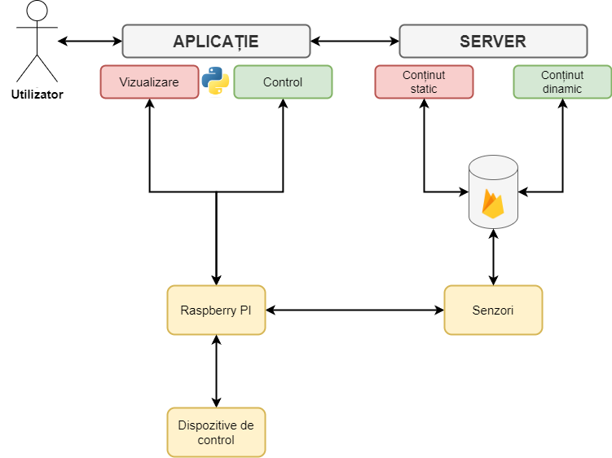
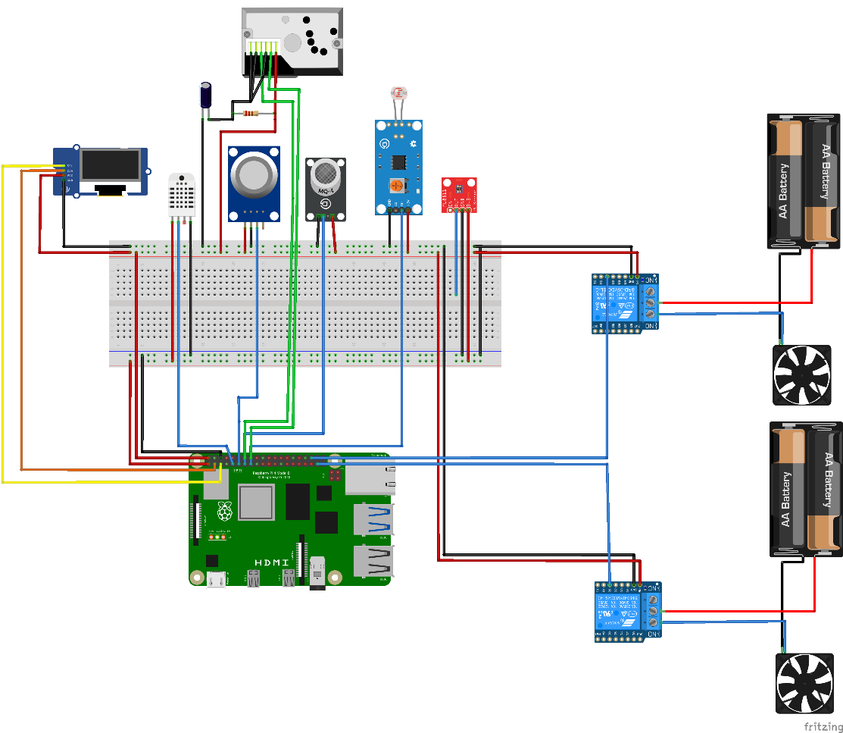
Arhitectura sistemului
Fig. 12 – Arhitectura sistemului
Fig. 13 – Arhitectura hardware

Slide 9
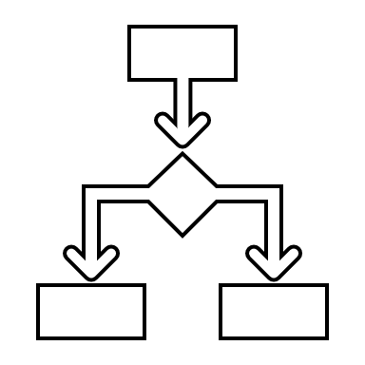
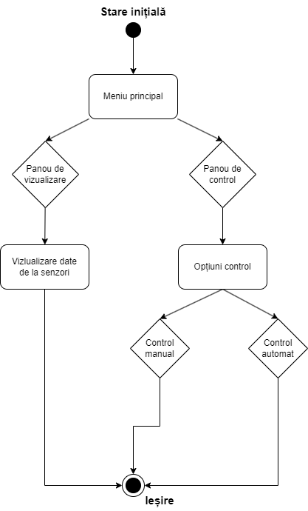
Scenarii de utilizare
Fig. 14 – Diagramă de stare

Slide 10

Implementarea proiectului prin metode Agile
Epice
Machetă
Montaj electric
Baza de date
Controlul temperaturii
Aplicație
Story
Proiectare machetă
Asamblare montaj
Conectare la BD
Control manual
Vizualizare date
Realizare machetă
Montaj electric experimental
Extragere informații din BD
Control automat
Interfață aplicație
Configurare Raspberry PI 4
Introducere informații în BD
Algoritm de predicție
Testare senzori

Slide 11

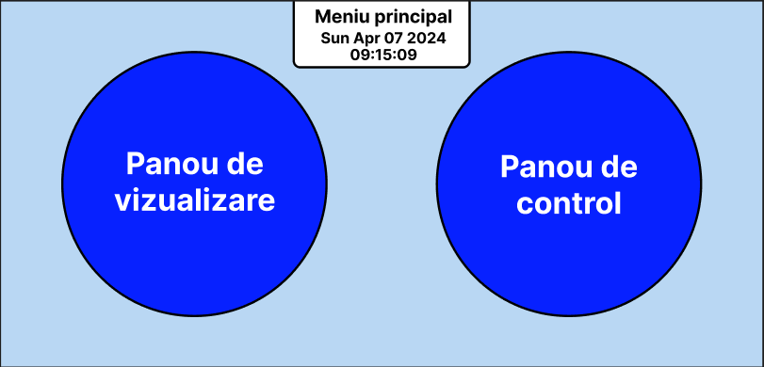
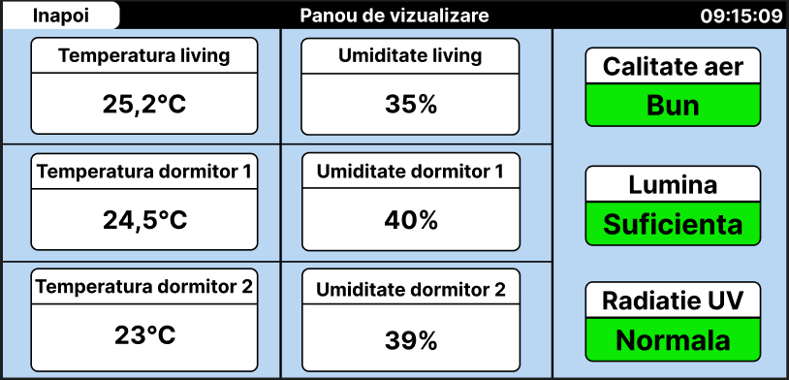
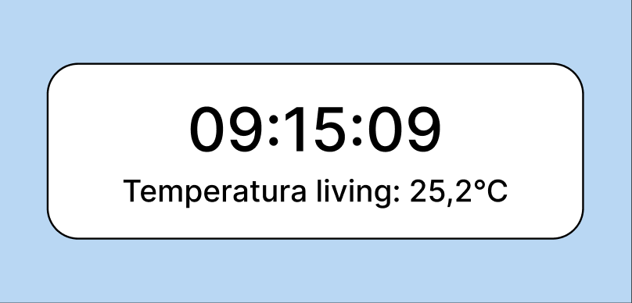
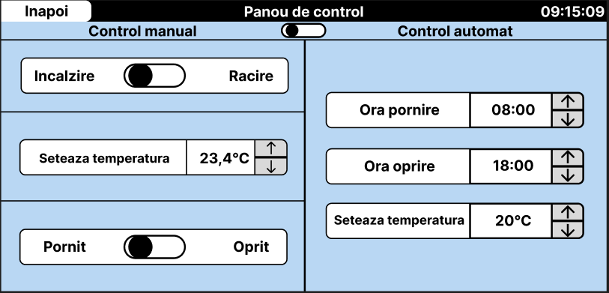
Demo produs

Slide 12
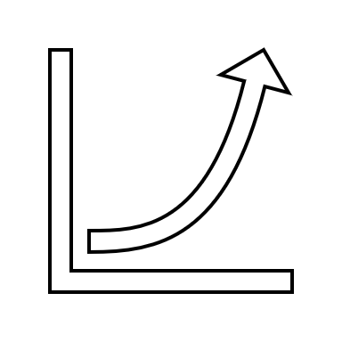
Concluzii și dezvoltări ulterioare
Sistemul reprezintă o soluție sustenabilă pentru optimizarea consumului energetic în clădiri, prin integrarea tehnologiilor hardware avansate, precum senzorii termici, acest sistem a demonstrat eficiență în reglarea și menținerea temperaturii interioare într-un mod precis și personalizat.
Integrarea mai profundă în Internet of Things (IoT) ar facilita comunicarea între diversele dispozitive din clădire și sistemul de control termic.
Dezvoltarea unor platforme de gestionare și monitorizare centralizate, accesibile de la distanță, ar oferi utilizatorilor și administratorilor posibilitatea de a urmări și ajusta parametrii sistemului în timp real.

Slide 13

Vă mulțumesc pentru atenție!

